Slide 1

«АНАЛИЗА ЭФФЕКТИВНОСТИ РЕАЛИЗАЦИИ ГОСУДАРСТВЕННОГО ПЛАНА ПОДГОТОВКИ УПРАВЛЕНЧЕСКИХ КАДРОВ ДЛЯ ОРГАНИЗАЦИЙ НАРОДНОГО ХОЗЯЙСТВА РОССИЙСКОЙ ФЕДЕРАЦИИ»
Итоговая презентация
Москва 2018
Федеральное государственное бюджетное
образовательное учреждение
высшего образования
«Российский экономический университет
имени Г.В. Плеханова»

Slide 2
1. Портрет участника Программы
Цель исследования:
анализ контингента участников Президентской программы подготовки управленческих кадров, завершивших обучение в 2017/18 учебном году по:
социально-демографическим признакам;
характеристикам направляющей организации;
целевым установкам участников.

Slide 3
В ходе исследования были решены следующие задачи:
Выбраны объекты и методы исследования.
Описаны и проанализированы социально-демографические характеристики поступающих:
пол, возраст;
общий стаж работы;
основное и дополнительное образование.
Описаны и проанализированы характеристики направляющих организаций:
отраслевая принадлежность;
тип организации по численности персонала;
оценка экономического положения организации.
Описаны и проанализированы цели участия в Программе.
Отражены количественные показатели набора специалистов на Программу по отраслям.
Выделены организации, ежегодно направляющие группу специалистов (не менее трех) на обучение в рамках Программы и оценен эффект (по различным критериям) для направляющих организаций (в т.ч. в рамках выполняемых специалистами проектных заданий во время обучения).
Подготовлены выводы и рекомендации по данному исследованию.

Slide 4
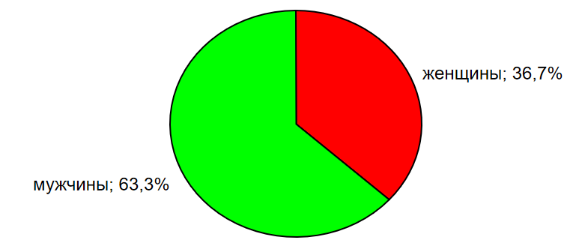
Структура выпускников Программы 2017/18 учебного года по полу:
Большую часть обучавшихся по Программе в 2017/18 учебном году составили мужчины, при этом мужчины не являются подавляющим большинством обучавшихся, более трети участников Программы составили женщины.

Slide 5
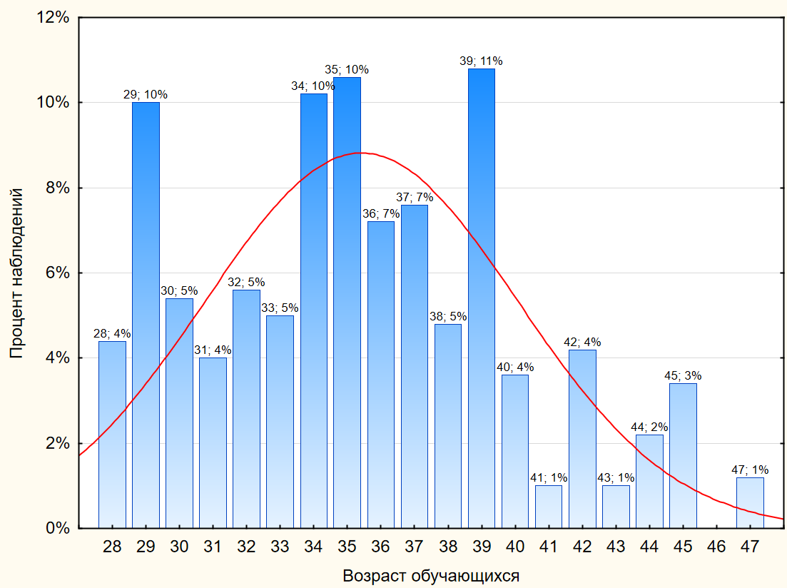
Распределение выпускников Программы в 2017/18 учебном году по возрасту
Полученное распределение характеризует возрастной состав участников программы как оптимальный: главным образом, это специалисты в возрасте 29-39 лет, что отвечает задачам Программы, характеризует эффективный охват различных возрастных слоев экономически активного населения. Средний возраст участника Программы составил 35 лет.

Slide 6
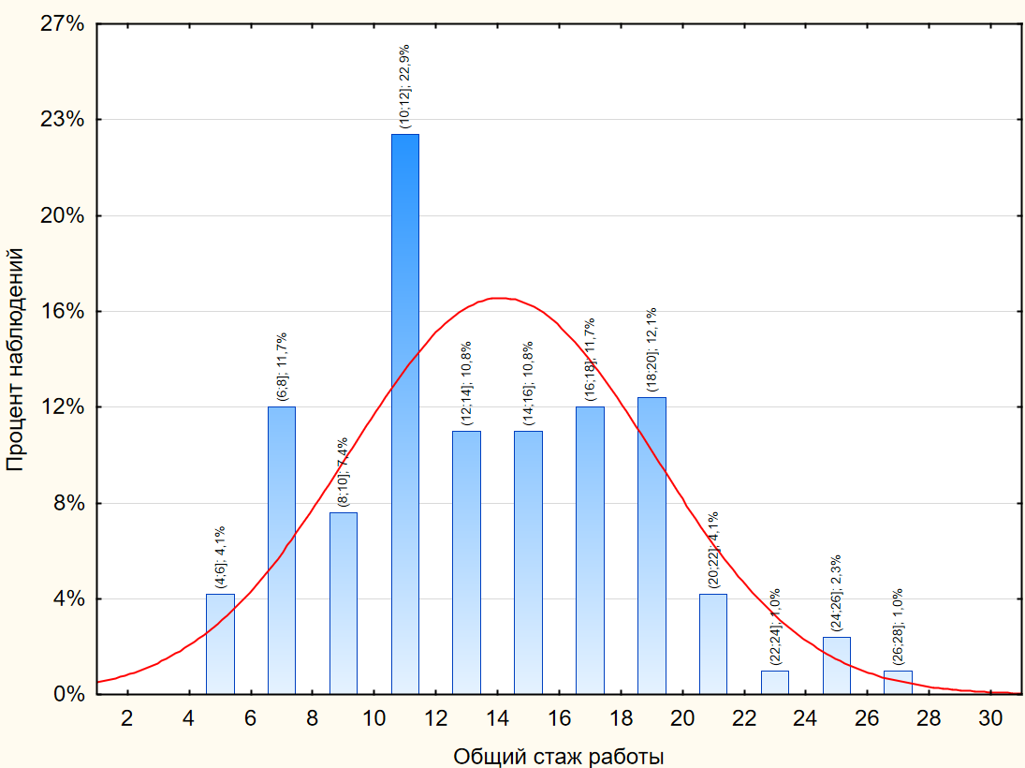
Распределение выпускников Программы в 2017/18 учебном году по стажу работы
Подавляющее большинство обучавшихся по Программе (87,4 %) имели стаж работы от 7 до 19 лет.
В ходе трудовой деятельности у специалиста на определённом году работы (начало периода – 7 год стажа, пик - общий стаж 11 лет) возникает критический недостаток компетенций, его уровень знаний и умений перестает в полной мере удовлетворять его и работодателя.

Slide 7
Структура выпускников Программы в 2017/18 учебном году по видам основного образования
Наименование укрупненной группы направлений подготовки | Доля участников, имеющих основное образование данного уровня по данной укрупнённой группе направлений подготовки
 | Начальное и среднее профессиональное образование | Первое высшее образование | Второе высшее образование | Аспирантура и адъюнктура
Инженерное дело, технологии и технические науки | 9,71% | 43,14% | 5,05% | 6,99%
Науки об обществе | 6,6% | 37,18% | 20,19% | 2,91%
Здравоохранение и медицинские науки | 3,49% | 4,77% | - | 1,16%
Математические и естественные науки | - | 3,58% | - | 3,49%
Образование и педагогические науки | 0,78% | 7,75% | 1,16%
Сельское хозяйство и сельскохозяйственные науки | 1,94% | - | -
Гуманитарные науки | 1,17% | 3,58% | 1,16% | 0,97%
Итого имеют образование данного уровня | - | 100% | 27,56% | 15,52%
Итого не имеют данного уровня образования | 76,31% | - | 72,44% | 84,48%
Чуть менее трети всех обучавшихся по Программе в 2017/18 учебном году имели, кроме высшего гобразования, начальное либо среднее профессиональное образование, четверть – получила второе высшее образование, около 15% - окончили аспирантуру либо адъюнктуру, а чуть больше 4% имеют степень МВА.
Среди первого высшего образования преобладает область инженерных и технических наук, и, напротив, второе высшее образование и обучение в аспирантуре участники Программы в основном проходили по группе наук об обществе.

Slide 8
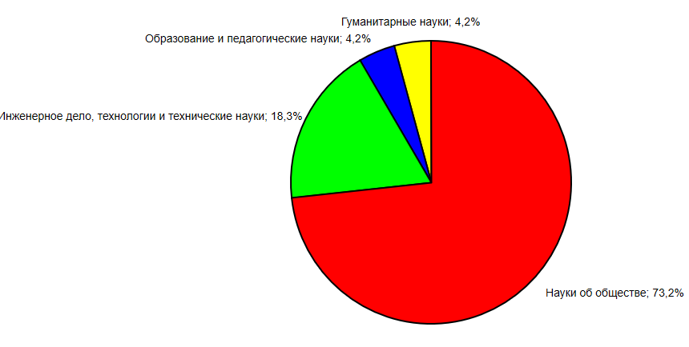
Общая структура полученного участниками Программы 2017/18 учебного года второго высшего образования по укрупненным группам направлений подготовки
Основная доля участников Программы получили второе высшее образование в области наук об обществе.

Slide 9
Структура достигнутых целей поступления на обучение по Программе выпускников 2017/18 учебного года
Наименование цели | Доля выпускников Программы 2017/18 учебного года, отметивших данную цель как достигнутую
необходимость получения новых и углубления уже имеющихся знаний | 84,7%
наладить новые деловые и профессиональные контакты | 57,3%
улучшить работу своей компании (повысить эффективность, открыть новое направление деятельности) | 57,3%
необходимость обучения для карьерного роста | 43,7%
текущие и перспективные потребности организации | 38,2%
научиться планировать и реализовывать бизнес-проекты | 38,0%
расширение сферы деятельности | 36,6%
повысить авторитет среди коллег и партнеров | 17,4%
освоить новый вид деятельности в рамках своей компании | 13,7%
открыть собственный бизнес | 12,9%
получить консультации преподавателей по разработке моего проекта, подготовить проект к реализации | 11,9%
улучшить свое материальное положение | 10,6%
смена места работы | 10,0%
перейти на работу в другую компанию | 3,1%

Slide 10
Структура целей поступления на обучение по Программе выпускников 2016/17 учебного года
Основной целью участников Программы является необходимость получения новых и углубление уже имеющихся знаний, на втором месте – налаживание новых деловых и профессиональных контактов. Большинство выпускников отметили данные цели как достигнутые. .
Данные сведения могут быть положены в основу совершенствования реализации образовательных программ по двум направлениям:
моделирование профессиональных и деловых связей внутри группы обучающихся и профессиональная «смычка» интересов с преподавательским составом
максимальная индивидуализация подходов к каждому обучающемся с учетом его личных и корпоративных целей участия в программе, разбор на занятиях конкретных бизнес-кейсов из профессиональной деятельности обучающихся

Slide 11
Структура направляющих организаций по отраслевым профилям в 2017/18 учебном году (часть 1)
Наименование отрасли | Доля опрошенных, отметивших данную отрасль как профильную для направляющей организации
строительство | 10,89%
здравоохранение и предоставление социальных услуг | 7,97%
оптовая и розничная торговля | 6,8%
информационные системы и компьютерные технологии | 5,06%
производство машин и оборудования | 5,05%
научные исследования и разработки | 4,47%
государственное управление | 4,47%
металлургическое производство и производство готовых металлических изделий | 4,28%
финансовая деятельность | 4,08%
образование | 4,08%
другие промышленные производства | 3,89%
транспорт и связь | 3,5%
производство электрооборудования, электронного и оптического оборудования | 3,3%
производство и распределение электроэнергии, газа и воды | 3,11%
предоставление прочих коммунальных, социальных и персональных услуг | 3,11%
Реклама и СМИ | 1,94%
Наибольшую долю занимают направляющие организации из отраслей строительство и здравоохранение. Суммарно производственные отрасли реального сектора экономики занимают в структуре более половины: 57,4%.

Slide 12
Структура направляющих организаций по отраслевым профилям в 2017/18 учебном году (часть2)
добыча полезных ископаемых | 1,16%
производство пищевых продуктов, включая табак и напитки | 1,16%
Инженерные изыскания, кадастровые работы | 1,16%
операции с недвижимым имуществом, аренда и предоставление услуг | 1,16%
производство прочих неметаллических минеральных продуктов | 1,16%
Обработка древесины и производство изделий из дерева | 1,16%
Организация представления гос и муниципальных услуг | 1,16%
Ремонт кораблей и судов | 1,16%
Спортивная деятельность | 1,16%
Гражданская авиация | 1,16%
обеспечение военной безопасности | 0,97%
сельское хозяйство | 0,97%
Производство телекоммуникационного оптического волокна | 0,97%
Организация взаимодействия бизнеса и власти | 0,97%
Перевозки авиационным транспортом | 0,97%
Ремонт авто средств, мотоциклов, бытовых изделий и предметов личного пользования | 0,97%
Спутникостроение | 0,97%
Архивная отрасль | 0,97%
Сфера обслуживания | 0,97%
Химическое производство | 0,97%
Общественная организация | 0,97%
Сбор и переработка отходов | 0,77%
Полученные тенденции изменения отраслевой структуры направляющих организаций могут быть использованы при целевом формировании пакета программ подготовки в следующем периоде.

Slide 13
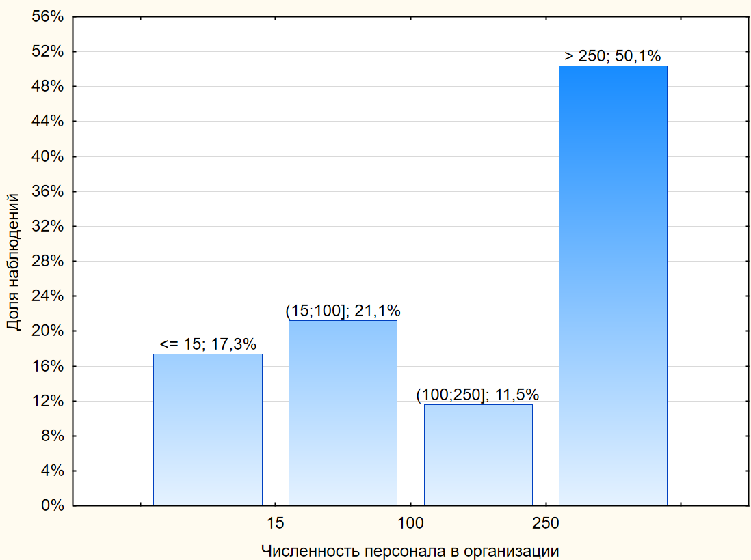
Распределение выпускников Программы в 2017/18 учебном году по типологии направляющих организаций исходя из их размера.
49,9% обучающихся были направлены субъектами малого и среднего предпринимательства, причем внутри этой группы наибольшую долю занимают малые предприятия, а наименьшую – средние предприятия.

Slide 14
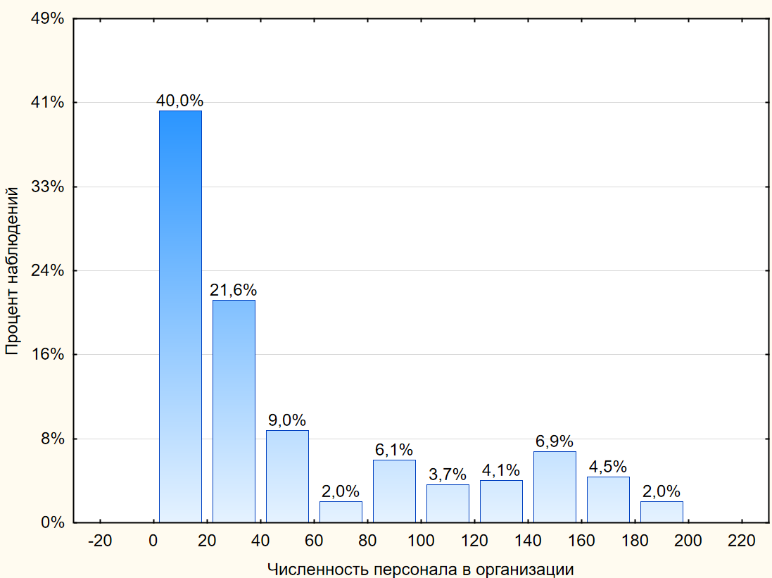
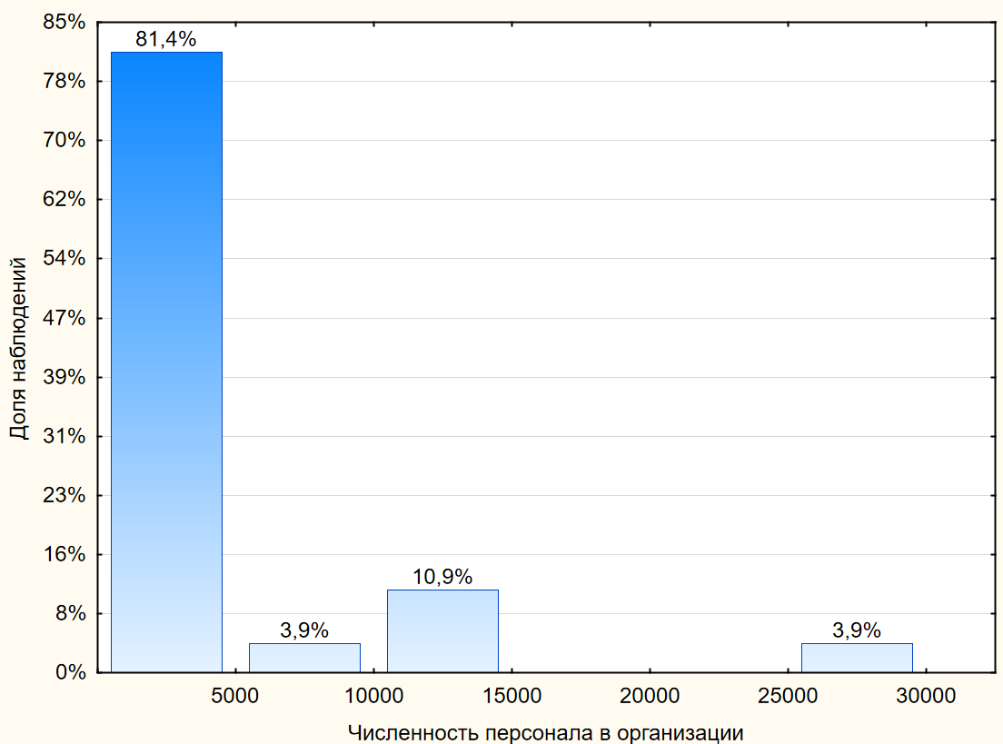
Распределение выпускников Программы в 2017/18 учебном году по численности направляющих организаций
Распределение выпускников Программы по численности направляющих организаций внутри субъектов малого и среднего предпринимательства.
Распределение выпускников Программы по численности направляющих организаций вне субъектов малого и среднего предпринимательства.
Среди субъектов малого и среднего предпринимательства преобладают микропредприятия и ультрамалые предприятия с численностью персонала до 20 человек (17,3% выборки), 21,1% выборки занимают предприятия с численностью персонала от 20 до 40 человек, при этом распределение средних предприятий внутри категории по численности персонала оказалось весьма близко к нормальному. Среди крупных предприятий преобладают компании с численностью сотрудников не более 5000 человек (81,4% выборки).

Slide 15
Структура направляющих организаций по экономическому положению по выпускникам 2017/18 учебного года
Характеристика экономического положения направляющей организации* | Доля участников Программы, давших данную характеристику экономическому положению направляющей организации | Доля участников Программы, давших данную характеристику экономическому положению организациям, направившим 3 и более специалистов
устойчивое | 85,3% | 100%
неустойчивое | 12,8% | -
кризисное | 1,9% | -
Наибольшую долю среди направляющих организаций составляют компании с устойчивым экономическим положением, при этом в кризисном положении находится менее 2% направляющих организаций.
*Основные проблемы направляющих организаций, по оценкам участников программы:
неустойчивое финансовое положение,
недостаточные темпы роста выручки,
высокая кредиторская и дебиторская задолженность,
сужение рынка,
отсутствие индексации заработной платы.

Slide 16
Характеристика положительных эффектов для направляющих организаций от направления сотрудников на обучение по Программе в 2017/18 учебном году
Наименование положительного эффекта | Доля участников Программы, указавших достижение данного эффекта | Доля участников Программы, указавших достижение данного эффекта для организаций, направивших 3 и более специалистов
Оптимизировали бизнес-процессы | 36,2% | 48,5%
Внедрили новые технологии и (или) оборудование | 19,8% | 32,7%
Создали новые продукты | 19,0% | 23,0%
Увеличили реализацию продукции (объем оказанных услуг) | 11,2% | 11,2%
Другие результаты | 10,3% | 19,9%
Вышли на новый рынок (сегмент рынка) | 9,5% | -
Создали новые рабочие места | 7,8% | 8,7%
Привлекли российские инвестиции | 2,6% | -
В наибольшей степени направление сотрудников на обучение по Программе способствовало оптимизации бизнес-процессов, внедрение новых технологий (оборудования) и созданию новых продуктов, в наименьшей степени – привлечению инвестиций, при этом факт привлечения иностранных инвестиций не отметил ни один из респондентов.
Следует отметить, что по оценке участников Программы, эффект для организаций, направивших 3 и более специалистов, по различным показателям выше, чем в среднем по всем организациям.

Slide 17
Рекомендации и предложения
1. | Обеспечить учет типологии по укрупненным группам направлений подготовки основного и дополнительного образования при продвижении образовательных программ, рассмотреть отдельный таргетинг для высокомотивированных обучающихся, имеющих несколько уровней основного образования и лояльных к концепции «образования через всю жизнь»
2. | При формировании образовательных программ опираться в большей степени на достижение корпоративных, а не личных целей обучающихся с учетом высокого уровня их корпоративной лояльности, сформировать стандартизированный механизм формирования профессиональных связей и контактов в ходе обучения по Программе
3. | Принять меры к увеличению доли направляющих организаций реального сектора и средних предприятий
4. | Проводить системную работу с крупными промышленными предприятиями в целях направления больших групп сотрудников для обучения по Программе
5. | Повысить практикоориентированность реализуемых программ, избрав в качестве целевого индикатора расширение спектра возможных к получению направляющей организацией за счет применения полученных обучающимися компетенций положительных эффектов

Slide 18
2. Выпускники Программы прошлых лет, окончившие обучение 1-3 года назад
Цель исследования:
комплексно проанализировать контингент участников Президентской программы подготовки управленческих кадров (пор регионам), завершивших обучение в 2014/15, 2015/16 и 2016/17 учебных годах:
социально-демографическим признакам в части трудовой мобильности и установления деловых контактов;
оценке выпускниками участия в Программе и достижению ими поставленных целей
параметрам выпускного проекта и активности постпрограммной работы.

Slide 19
В ходе исследования были решены следующие задачи:
Выбраны объекты и методы исследования.
Описаны и проанализированы социально-демографические характеристики выпускников и направляющих организаций
3. Описаны и проанализированы оценки выпускников относительно участия в Программе по регионам
4. Описаны и проанализированы цели участия специалистов в Программе и степень их достижения
5. Описаны и проанализированы параметры работы выпускника над проектом по регионам
Описано и проанализировано участие выпускников в постпрограммой работе по регионам
Подготовлены выводы и рекомендации по данному исследованию

Slide 20
Анализ трудовой мобильности выпускников Программы и установления зарубежных деловых контактов
Результаты оценки трудовой мобильности выпускников Программы
Наименование показателя | Значение в целом по выборке | Значение для 2014/2015 уч. год | Значение для 2015/2016 уч. год | Значение для 2016/2017 уч. год
Доля участников, сменивших место работы после окончания обучения по Программе в общем числе респондентов | 30,4% | 47,6% | 30,7% | 23,0%
Доля участников, сменивших регион места работы в общем числе сменивших место работы респондентов | 36,2% | 38,7% | 39,4% | 29,3%
Доля участников, перешедших на работы в другую отрасль в общем числе сменивших место работы респондентов | 47,6% | 47,0% | 47,2% | 48,4%
Практически половина выпускников, сменивших место работы после окончания обучения, меняют сферу деятельности, причем такая доля остается стабильной на протяжении трех изученных периодов. При этом значимой корреляции между сменой региона места работа и отрасли компании-работодателя не обнаружено

Slide 21
Анализ оценки выпускниками качества образования в ходе участия в Программе по регионам
Показатели оценки качества образования
Профессиональный уровень преподавателя
Степень использования интерактивных средств обучения
Оценка качества образования по регионам РФ
Пензенская область
Свердловская область
Ростовская область
Республика Татарстан

Slide 22
Анализ оценки выпускниками достижения целей участия в Программе (часть 1)
Наименование показателя | Средняя оценка | 2014/15 уч. год | 2015/16 уч. год | 2016/17 уч. год
Показатели личной результативности
Получение новых и углубление уже имеющихся знаний, совершенствование профессиональных компетенций | 4,29 ± 0,02 | 4,18 ± 0,06 | 4,16 ± 0,04 | 4,45 ± 0,03⬆
Расширение сферы деятельности в компании | 3,03 ± 0,04 | 3,02 ± 0,09 | 2,90 ± 0,07 | 3,11 ±0,07⬆
Карьерный рост в компании (изменение полномочий, должности) | 2,63 ± 0,05 | 3,21 ±0,09 | 2,14 ±0,08 | 2,69 ±0,08⬆
Повышение личной эффективности работы в компании на текущей должности | 3,99 ± 0,03 | 3,85 ±0,07 | 3,89 ±0,05 | 4,14 ±0,05⬆
Смена места работы | 1,73 ± 0,05 | 1,78 ± 0,11 | 1,78 ±0,09 | 1,59 ± 0,08
Планирование и реализация бизнес-проектов | 3,57 ± 0,04 | 3,29 ± 0,08 | 3,29 ± 0,07 | 3,96 ± 0,05⬆
Открытие собственного бизнеса | 1,64 ±0,05 | 1,75 ±0,11 | 1,38 ±0,07 | 1,73 ±0,08⬆
Налаживание новых деловых и профессиональных контактов | 3,89 ±0,03 | 3,92 ±0,07 | 3,76 ±0,05 | 3,96 ±0,05⬆
Повышение личного дохода | 2,85 ±0,04 | 3,13 ±0,08 | 2,57±0,07 | 2,90 ±0,07⬆
Повышение авторитета среди коллег и партнеров | 3,92 ±0,03 | 4,03 ±0,06 | 3,63±0,05 | 4,08 ±0,05⬆

Slide 23
Анализ оценки выпускниками достижения целей участия в Программе (часть 2)
Наименование показателя | Средняя оценка | 2014/15 уч. год | 2015/16 уч. год | 2016/17 уч. год
Показатели результативности для направляющего предприятия
Развитие новых направлений в бизнес сфере деятельности организации | 2,89 ±0,05 | 2,81 ±0,09 | 2,79±0,08 | 2,99 ±0,08⬆
Расширение или реструктуризация бизнеса организации | 2,43 ±0,05 | 2,30 ±0,09 | 2,56±0,08⬆ | 2,34 ±0,08
Выход организации на новые рынки | 2,21 ±0,05 | 2,03 ±0,09 | 2,21±0,08⬆ | 2,26 ±0,08
Расширение клиентской базы организации | 2,44 ±0,05 | 2,24±0,09 | 2,41±0,08⬆ | 2,62 ±0,08⬆
Установление коммерческих связей с новыми партнёрами компании | 2,68 ±0,05 | 2,59 ±0,09 | 2,60 ±0,08 | 2,83 ±0,08⬆
Создание новых продуктов в организации и их вывод на рынок | 2,32 ±0,05 | 2,15 ±0,10 | 2,43 ±0,08⬆ | 2,37 ±0,08
Внедрение новых технологий в деятельность компании, в том числе модернизация производства | 2,84 ±0,04 | 3,16 ±0,09 | 2,62±0,07 | 2,81 ±0,07⬆
Создание новых рабочих мест в компании | 2,19 ±0,05 | 2,47 ±0,09 | 1,91 ±0,08 | 2,23 ±0,07⬆
Интегральные показатели
Общая оценка результативности прохождения стажировки для респондента лично и для направляющей организации | 3,86 ±0,03 | 3,70 ±0,07 | 3,79 ±0,06 | 4,00 ±0,05⬆
Общая оценка экономической эффективности Программы для направляющей организации | 3,61 ±0,03 | 3,21 ±0,06 | 3,56 ±0,05⬆ | 3,84 ±0,04⬆

Slide 24
Анализ параметров работы выпускника над проектом по регионам
Оценка масштаба реализации выпускных проектов по регионам
Группа респондентов | отдел организации | организация в целом | холдинг или объединение | отрасль в регионе | отрасль на федеральном уровне
По всей совокупности | 14,7% | 58,7% | 4,5% | 13,8% | 8,3%
Владимирская область | 14,4% | 56,7% | - | 13,4% | 15,5%
г. Москва | 20,8% | 61,1% | - | - | 18,1%
Кемеровская область | 20,0% | 40,0% | 9,7% | 30,3% | -
Красноярский край | - | 89,1% | 10,9% | - | -
Ленинградская область | - | 80,0% | - | - | 20,0%
Липецкая область | - | 50,9% | - | 49,1% | -
Московская область | - | 100,0% | - | - | -
Новосибирская область | 16,5% | 41,8% | 17,1% | 17,1% | 7,6%
Пензенская область | - | 51,8% | 24,1% | 24,1% | -
Республика Татарстан | - | 100,0% | - | -
Ростовская область | 48,2% | 26,8% | - | 25,0% | -
Самарская область | 22,7% | 46,9% | - | - | 30,5%
Санкт-Петербург | - | 55,6% | 10,3% | 22,2% | 11,9%
Свердловская область | - | 73,7% | - | 26,3% | -

Slide 25
Анализ параметров работы выпускника над проектом по регионам
Анализ стадий реализации выпускных проектов по регионам
Группа респондентов | да, проект реализован | проект реализуется в настоящее время | проект полностью готов к реализации | проект не может быть реализован
По всей совокупности | 29,6% | 36,2% | 18,2% | 16,1%
Владимирская область | 41,2% | 28,9% | 14,4% | 15,5%
г. Москва | 43,1% | 18,1% | 20,8% | 18,1%
Кемеровская область | 40,0% | 50,3% | 9,7% | -
Красноярский край | 33,6% | 44,5% | 10,9% | 10,9%
Ленинградская область | 17,6% | 34,1% | 16,5% | 31,9%
Липецкая область | - | 47,4% | - | 52,6%
Московская область | 76,3% | 23,7% | - | -
Новосибирская область | 34,1% | 33,5% | 24,7% | 7,6%
Пензенская область | 75,9% | 24,1% | - | -
Республика Татарстан | 39,7% | 60,3% | - | -
Ростовская область | 21,4% | - | 58,6% | 20,0%
Самарская область | 12,5% | 32,8% | 54,7% | -
Санкт-Петербург | 22,2% | 45,2% | 32,5% | -
Свердловская область | 22,8% | 77,2% | - | -

Slide 26
Анализ параметров работы выпускника над проектом по регионам
Анализ экономических показателей проектов в части затрат, выручки и потенциального формирования рабочих мест
Наименование показателя | Среднее значение | Медиана | Коэффициент вариации, % | Диапазон значений
Необходимые затраты для инициации и старта проекта, в том числе на основные средства (руб.) | 139 990 043 | 10 000 000 | 227,9 | 0 – 2 000 000 000
Ежемесячные условно-постоянные затраты (руб.) | 5 995 777 | 650 000 | 262,2 | 0 – 90 000 000
Условно-переменные затраты на 100 руб. выручки (руб) | 50 | 50 | 44,9 | 0 - 90
Прогнозная ежемесячная выручка (руб.) | 8 879 360 | 500 000 | 320,6 | 0 – 180 000 000
Прогнозная единоразовая выручка, т.е. "средний чек" (руб.) | 4 144 627 | 5000 | 303,5 | 0 – 50 000 000
Количество создаваемых новых рабочих мест, шт | 2668 | 15 | 386,5 | 0 – 43 448

Slide 27
Анализ участия выпускников в постпрограммной работе по регионам
Характеристика активности участия выпускников в постпрограммной работе по регионам
Группа респондентов | Доля членов общественного объединения выпускников | Участие в работе регионального объединения выпускников
По всей совокупности респондентов | 24,7% | 57,2%
Владимирская область | 43,3% | 72,2%
г. Москва | 18,1% | 79,2%
Кемеровская область | 20,7% | 80,7%
Красноярский край | 49,6% | 59,2%
Ленинградская область | 0,0% | 27,1%
Липецкая область | 0,0% | 47,4%
Московская область | 22,0% | 36,5%
Новосибирская область | 17,4% | 50,0%
Пензенская область | 72,4% | 100%
Республика Татарстан | 18,2% | 18,2%
Ростовская область | 48,2% | 38,6%
Самарская область | 34,4% | 57,0%
Санкт-Петербург | 11,1% | 69,3%
Свердловская область | 0,0% | 22,8%
Активность постпрограммной работы в общественных объединениях выпускников в среднем более, чем в 2 раза ниже, чем в региональных объединениях, причем полученные значения существенно различаются в зависимости от региона

Slide 28
Рекомендации и предложения
1. | Разработать и внедрить комплекс мероприятий по удержанию прошедших обучения в направляющих организациях для недопущения срыва выполнения перспективных выпускных проектов, а также предложить меры по обеспечению оптимального трудоустройства участников Программы в случае потери работы с учетом уровня компетенций, то есть способствовать целевому формированию карьерной траектории преимущественно на базе направляющей организации и в рамках ее отраслевой принадлежности.
2 | Сформировать из числа выпускников Программы так называемый «кадровый резерв» на региональном и федеральном уровне с целью привлечения наиболее активных участников к реализации различных проектов, а также возможности поступления на государственную службу
3. | Сформировать свод наилучших практик обеспечения качества образования по регионам для создания единого стандарта качества образования оп Программе, включающего требования к основным элементам образования: от содержания учебного плана до требований к преподавателям и контрольным измерительным материалам
4. | Создать единый онлайн-каталог (портфолио) проектов, содержащий помимо описания проектов стандартизированный отчет по основным показателям финансово-экономической успешности проектов с автоматизированной проверкой их адекватности, не принимать к защите выпускные проекты, не прошедшие регистрацию в портфолио.
5. | Проработать вопрос создания системы грантов или субсидий на организацию работы ассоциаций выпускников Программы в регионах, подготовить типовой бизнес-план создания таких ассоциаций, а также типовые формы отчетности таких объединений по результатам освоения выделенного финансирования.

Slide 29
3. Оценка эффективности зарубежных стажировок российских специалистов в рамках взаимных обменов, организованных в рамках реализации Государственного плана в 2017 году
Цель исследования:
определение эффективности зарубежных стажировок в рамках взаимных обменов, организованных в рамках реализации Государственного плана в 2016 году

Slide 30
В ходе исследования были решены следующие задачи:
Выбраны объекты и методы исследования.
Проведен анализ общей удовлетворённости посещением предприятий за рубежом по пятибалльной шкале с учетом структуры респондентов по странам.
Выполнена оценка соответствия отрасли посещенных предприятий профилю компании и бизнес-интересам участников.
Выполнена оценка удовлетворенности участников стажировкой по номенклатуре единичных показателей, характеризующих степень соответствия отдельных аспектов стажировки ожиданиям участников с учетом структуры респондентов по странам.
Проведен анализ влияния каждого из единичных показателей удовлетворённости посещением предприятий за рубежом на величину общей удовлетворённости посещением предприятий за рубежом.
Выполнено ранжирование стран прохождения стажировок по общему показателю удовлетворённости посещением предприятий за рубежом и по совокупности единичных показателей.
Проведена оценка постпрограммной результативности на основе прямых и косвенных признаков: количество заключенных договоров, общая сумма этих договоров, сведения о намерениях по совместным бизнес-проектам, развитие новых направлений в бизнесе, создание и реализация совместных проектов, выход на новые рынки, приобретение новых технологий, возможная прибыль предприятий от заключенных соглашений с учетом структуры респондентов по странам.
Проведена оценка результативности установления бизнес-контактов с принимающими предприятиями.

Slide 31
Оценка уровня организации стажировок российских специалистов в рамках взаимных обменов с учетом страны проведения
Полученные значения баллов по единичным показателям оценки удовлетворённости посещением предприятий за рубежом:
Наименование показателя | Среднее значение по всей совокупности c учетом стандартной ошибки | Среднее значение по совокупности респондентов, проходивших стажировку в конкретной стране c учетом стандартной ошибки
 |  | Япония | ФРГ | Французская Республика
Содержание программы стажировки | 4,56 ±0,04 | 4,46 ±0,06 | 4,66 ± 0,06 | 4,83 ± 0,16
Организационно-административное сопровождение | 4,66 ± 0,04 | 4,59 ±0,06 | 4,71 ± 0,08 | 5,0
Благоприятные условия для изучения опыта в моей сфере | 4,24 ± 0,06 | 4,04 ±0,08 | 4,52 ± 0,08 | 3,83 ± 0,31
Благоприятные условия для установления контактов и заключения договоров | 4,33 ± 0,06 | 4,44 ±0,07 | 4,18 ± 0,1 | 4,33 ± 0,33
Возможности для развития новых направлений в бизнесе | 4,24 ± 0,06 | 4,17 ±0,07 | 4,29 ± 0,11 | 4,67 ± 0,21
Возможности для создания совместных проектов с российскими/иностранными организациями | 3,97 ± 0,07 | 3,81 ±0,09 | 4,16 ± 0,12 | 4,0 ± 0,26
Сумма баллов по единичным показателям | 26 ± 0,33 | 25,51 ± 0,43 | 26,52±0,55 | 26,66±1,27

Slide 32
Общая оценка уровня организации стажировок российских специалистов в рамках взаимных обменов с учетом страны проведения
Основные проблемы, выявленные участниками стажировок:
В целом, участники стажировок высоко оценивают уровень их организации
Основные направления совершенствования организации стажировок:
Несоответствие отраслевого профиля принимающих организаций отрасли предприятия-работодателя
Повышение профессиональной ориентированности стажировок за счет обеспечения наиболее полного соответствия отраслевому профилю компаний-работодателей участников и их бизнес-интересам
Наивысший уровень организации
Франция
Германия
Недостаток времени стажировки для решения всех поставленных участником задач
Предусмотреть большее время на личные встречи с иностранными партнерами, поскольку именно такой формат общения показал наибольшую результативность
Единичные организационные проблемы, связанные с трансфером и отелем

Slide 33
Оценка результативности зарубежных стажировок в рамках взаимных обменов
Оценка результативности прохождения стажировок с учетом структуры по странам:
Показатели\сегмент опрошенных | В целом по выборке | Проходившие стажировку по странам
 |  | Япония | ФРГ | Французская Республика
Заключены договора на импорт товаров/услуг | 8,55% | 1,23% | 18,46% | -
Заключены договора на экспорт товаров/услуг | 4,61% | 2,47% | 7,69% | -
Осуществляется развитие новых направлений бизнеса | 27,63% | 34,57% | 21,53% | -
Созданы и реализуются совместные проекты с российскими/ иностранными организациями | 17,1% | 7,40% | 29,23% | 16,67%
Выход на новые рынки для продвижения своих товаров/услуг | 14,47% | 16,05% | 13,85% | -
Открытие новых направлений для инвестиционной деятельности | 10,52% | 9,87% | 12,31% | -
Приобретение новых российских/ иностранных технологий | 25,0% | 30,86% | 20,0% | -
Общая «прямая» результативность стажировок наблюдается у 13% участников, при этом более 7% во время стажировки заключают предварительные договора в среднем на сумму свыше 220 000 евро

Slide 34
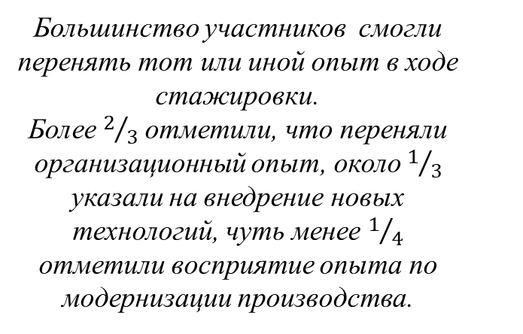
Оценка результативности зарубежных стажировок в рамках взаимных обменов
Структура направлений восприятия зарубежного опыта по мнению участников стажировок
Большинство участников смогли перенять тот или иной опыт в ходе стажировки.
Более $2/3$ отметили, что переняли организационный опыт, около $1/3$ указали на внедрение новых технологий, чуть менее $1/4$ отметили восприятие опыта по модернизации производства.
Направление восприятия зарубежного опыта | Доля ответов участников
Модернизация производства | 18,4%
Организация деятельности компании | 70,4%
Внедрение новых технологий | 33,5%
Другое | 16,4%
Не удалось перенять и применить опыт зарубежных партнеров в своей компании | 5,9%

Slide 35
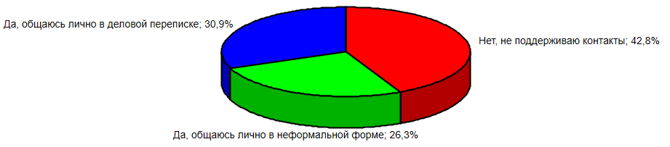
Оценка результативности зарубежных стажировок в рамках взаимных обменов
Характеристика устойчивости установленных в ходе стажировок бизнес-связей
Большая половина участников стажировок поддерживает контакты с иностранными партнерами, установленные во время стажировки

Slide 36
Рекомендации и предложения
1. | Необходимо проводить предварительное согласование с участниками стажировки выбора организаторами компаний для посещения и распределения специалистов по тематическим подгруппам в рамках стажировки.
2. | Предпринять усилия по совершенствованию организационно-административного сопровождения: улучшение условий стажировки, организации транспортного обеспечения, логики построения программы стажировки .
3. | Предусмотреть большее время на личные встречи с иностранными партнерами, поскольку именно такой формат общения показал наибольшую результативность.
4. | Обеспечить учет различий в национальном законодательстве РФ и страны стажировки при разработке содержания и программы стажировок, а также наличие различных санкций и ограничений в части организаций из РФ на взаимодействие с иностранными партнерами.

Slide 37
4. Оценка эффективности программ повышения квалификации российских специалистов за рубежом (КНР), организованных в рамках реализации Государственного плана в 2017 году
Цель исследования:
определение эффективности проведенных в 2017 году программ повышения квалификации за рубежом

Slide 38
В ходе исследования были решены следующие задачи:
Выбраны объекты и методы исследования.
Осуществлена оценка удовлетворенности участников программой по номенклатуре единичных показателей, характеризующих степень соответствия отдельных аспектов программы ожиданиям участников.
Проведена оценка постпрограммной результативности на основе прямых и косвенных признаков: количество заключенных договоров, общая сумма этих договоров, сведения о намерениях по совместным бизнес-проектам, развитие новых направлений в бизнесе, создание и реализация совместных проектов, выход на новые рынки, приобретение новых технологий, возможная прибыль предприятий от заключенных соглашений.
Проведена оценка результативности установления бизнес-контактов с принимающими предприятиями.
Проведена оценка влияния участия в программе повышения квалификации на реализацию проектного задания участников.

Slide 39
Оценка уровня организации дополнительных профессиональных программ повышения квалификации российских специалистов за рубежом (КНР)
Показатели\сегмент опрошенных | Все участники (средний балл +/- ошибка)
Содержание программы стажировки | 4,0 +/- 0,1
Организационно-административное сопровождение | 4,41 +/- 0,08
Благоприятные условия для изучения опыта в моей сфере | 3,88 +/- 0,1
Благоприятные условия для установления контактов и заключения договоров | 3,94 +/- 0,12
Возможности для развития новых направлений в бизнесе | 4,17 +/- 0,09
Возможности для создания совместных проектов с российскими/иностранными организациями | 4,05 +/- 0,09
Средние значения единичных показателей оценки уровня организации программ повышения квалификации российских специалистов за рубежом c учетом стандартной ошибки
Участники программы повышения квалификации в КНР высоко оценивают организационно-административное сопровождение стажировки, а также наличие возможностей для развития новых направлений в бизнесе.
Кроме того, российские специалисты отмечают достаточно благоприятные условия для установления контактов и заключения договоров в процессе стажировки.

Slide 40
Оценка результативности дополнительных профессиональных программ повышения квалификации российских специалистов за рубежом
Показатели\сегмент | Доля участников
Заключены договора на импорт товаров/услуг | 11,76%
Заключены договора на экспорт товаров/услуг | 0%
Осуществляется развитие новых направлений бизнеса | 47,05%
Созданы и реализуются совместные проекты с российскими/иностранными организациями | 5,88%
Выход на новые рынки для продвижения своих товаров/услуг | 35,29%
Открытие новых направлений для инвестиционной деятельности | 29,41%
Приобретение новых российских/ иностранных технологий | 41,77%
Получение новых клиентов благодаря повышению квалификации за рубежом | 50%
Появилась возможность выхода на рынки других стран благодаря повышению квалификации за рубежом | 50%
Общая «прямая» результативность программы повышения квалификации наблюдается почти у 12% участников, при этом более 10% во время прохождения повышения квалификации стажировки заключают предварительные договора в среднем на сумму свыше 4 млн. рублей

Slide 41
Оценка результативности дополнительных профессиональных программ повышения квалификации российских специалистов за рубежом
Структура направлений восприятия зарубежного опыта по мнению участников стажировок
Направление восприятия зарубежного опыта | Доля ответов участников Программы
Модернизация производства | 12,5%
Организация деятельности компании | 31,25%
Внедрение новых технологий | 21,88%
Другое | 9,38%
Не удалось перенять и применить опыт зарубежных партнеров в своей компании | 6,25%
Большинство участников смогли перенять тот или иной опыт в ходе прохождения повышения квалификации за рубежом, в основном касающийся организации деятельности компании и внедрения новых технологий.

Slide 42
Рекомендации и предложения
1. | Предусмотреть большее время на личные встречи с иностранными партнерами, поскольку именно такой формат общения показал наибольшую результативность
2. | Проводить предварительное согласование с участниками стажировки выбора организаторами компаний для посещения специалистами, а также учесть сферу профессиональной деятельности участников и их целевые установки
3. | Реализовать эффективную обратную связь с направляемыми лицами для максимального учета их пожелания и формирования индивидуальных траекторий прохождения повышения квалификации за рубежом.
4. | Провести аудит работы организаторов программ повышения квалификации на всех уровнях с целью повышения удовлетворенности участников по всей номенклатуре показателей.

Slide 43
5. Влияние подготовки в рамках Государственного плана на повышение производительности труда
Цель исследования:
выявить наличие или отсутствие взаимосвязи роста производительности труда направляющих организаций по итогам участия сотрудников таких организаций в Президентской программе, а также установить факторы, влияющие на достижение такого роста

Slide 44
В ходе исследования были решены следующие задачи:
Выбраны объекты и методы исследования.
Установить повысилась ли производительность труда на предприятиях выпускников Программы по итогам их участия в стажировке в рамках Государственного плана. В случае положительного ответа установить, что в большей мере способствовало повышению производительности труда – обучение выпускника в российской образовательной организации в рамках Государственного плана или прохождение им подготовки (стажировки) за рубежом;
Установить по каким показателям проводится оценка производительности труда на предприятиях (в подразделениях) выпускников Программы;
Оценить уровень и динамику (за 3 года) повышения производительности труда в зависимости от страны прохождения и тематики стажировки, отрасли предприятия, которое представляет выпускник Программы, размера предприятия (крупный, средний или малый бизнес), уровня должности выпускника Программы;
Установить за счет каких факторов достигалось повышение производительности труда: технических, организационных, социально-экономических;
Установить, что препятствовало/препятствует повышению производительности труда;
Установить, были ли в рамках обучения выпускников Программы в российских образовательных организациях в соответствии с Государственным планом блоки (модули), посвященные повышению производительности труда;
Установить, что в рамках прохождения Программы подготовки управленческих кадров способствовало повышению производительности труда на их предприятиях (в подразделениях) выпускников Программы: обучение в российской образовательной организации, прохождение подготовки (стажировки) за рубежом.
Подготовить выводы и рекомендации по данному исследованию.

Slide 45
Изучение собственного мнения респондентов относительно изменения производительности труда направляющих организаций (Часть 1)
Категория | Доля участников, отметивших повышение на направляющем предприятии производительности труда вследствие участия в Президентской программе
В целом по совокупности участников | 80,8%
По году выпуска:
Выпускники 2015 г. | 85,1%
Выпускники 2016 г. | 57,6%
Выпускники 2017 г. | 86,5%
По стране прохождения стажировки:
Австрия | 72,7%
Китай | 72,6%
ФРГ | 81,5%
Япония | 82,5%
По характеру тематики стажировки:
общая | 79,1%
специализированная | 76,1%
По уровню должности выпускника:
руководитель организации | 96,6%
заместитель руководителя организации | 77,6%
начальник структурного подразделения | 63,2%
специалист | 76,9%
Большинство участников во всех сформированных группах по обозначенным классификационным признакам указали, что производительность труда направляющей организации действительно выросла по результатам участия в Программе

Slide 46
Изучение собственного мнения респондентов относительно изменения производительности труда направляющих организаций (Часть 2)
Категория | Доля участников, отметивших повышение на направляющем предприятии производительности труда вследствие участия в Президентской программе
По отраслевой принадлежности:
Деятельность в области информации и связи | 100,0%
Деятельность гостиниц и предприятий общественного питания | 100,0%
Деятельность финансовая и страховая | 100,0%
Строительство | 82,9%
Добыча полезных ископаемых | 82,4%
Деятельность административная и сопутствующие дополнительные услуги | 76,5%
Обрабатывающие производства | 70,8%
Торговля оптовая и розничная; ремонт автотранспортных средств и мотоциклов | 70,2%
Сельское, лесное хозяйство, охота, рыболовство и рыбоводство | 64,3%
Деятельность в области здравоохранения и социальных услуг | 59,1%
Образование | 50,0%
По размеру предприятий:
Микропредприятия (до 15 чел.) | 97,0%
Малые предприятия (16-100 человек) | 89,4%
Средние предприятия (101-250 чел.) | 82,4%
Крупные предприятия (более 250 чел.) | 54,1%

Slide 47
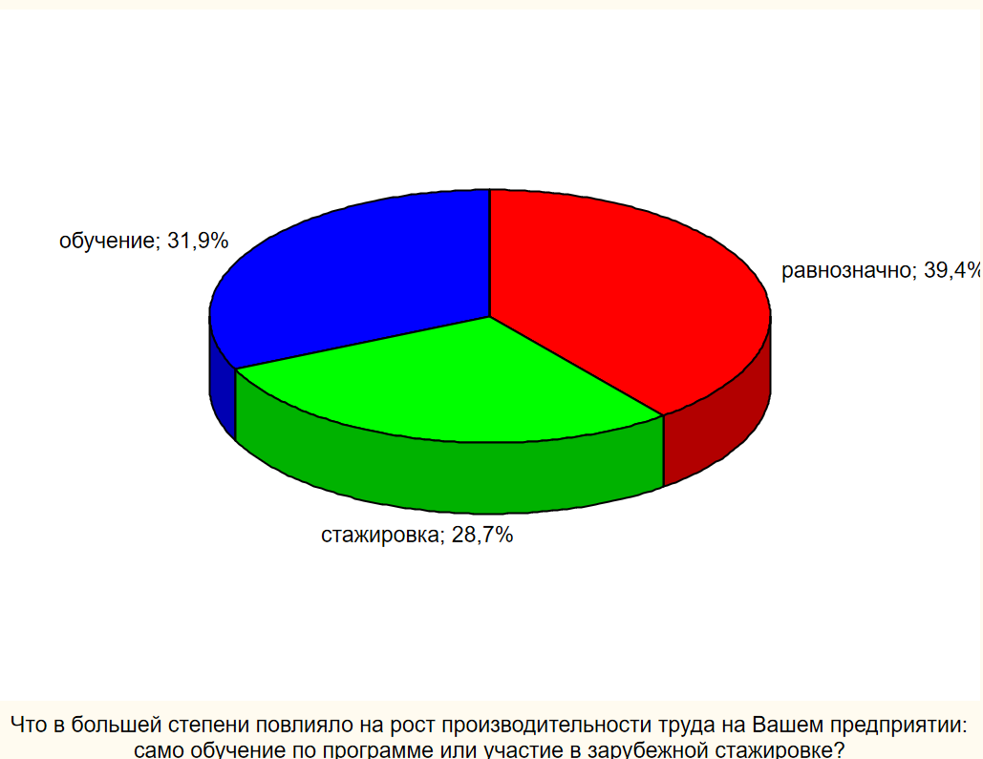
Сравнительная оценка влияния различных компонентов Программы на рост производительности труда
Само обучение по Программе и участие в зарубежной стажировке оценены участниками как приоритетно влияющие на производительность труда факторы, а большинство выпускников указали, что данные компоненты Программы необходимо считать равнозначными

Slide 48
Оценка среднего уровня производительности труда и ее динамики в направляющих организациях
Год | Средний уровень производительности труда | Средний темп прироста производительности труда в процентах относительно предыдущего периода | Вывод относительно динамики производительности труда
Производительность труда в натуральном выражении
2014 | 1 | - | -
2015 | 0,99 ± 0,03 | -1,2 ±3,5% | Не установлена
2016 | 1,05 ± 0,04 | 5,6 ± 1,6% | РОСТ
2017 | 1,05 ± 0,05 | -0,4 ± 3,1% | Не установлена
Производительность труда в денежном выражении
2014 | 321993,93 ± 62959,39 руб. выручки\чел в год | - | -
2015 | 298294,14 ± 61840,83 руб. выручки\чел в год | -0,3±3,4% | Не установлена
2016 | 222146,49 ± 41718,07 руб. выручки\чел в год | 22,2±12,2% | РОСТ
2017 | 439109,42 ± 85341,17 руб. выручки\чел в год | 71,6±15,8% | РОСТ

Slide 49
Анализ средних значений и вариации темпов прироста производительности труда в зависимости от года завершения прохождения стажировок по Программе
Наименование темпа прироста | Категория участников по году выпуска | Среднее значение с учетом ошибки
Производительность труда в натуральном выражении
2015 г. к 2014 г. | Все участники | -1,2 ±3,5%
 | 2015 г. | -7,5 ±2,6%
2016 г. к 2015 г. | Все участники | 5,6±1,6%
 | 2015 г. | 9,9 ±3,5%
 | 2016 г. | 4,6 ±5,1%
2017 г. к 2016 г. | Все участники | -0,4±3,1%
 | 2015 г. | 2,4 ±1,9%
 | 2016 г. | -23,1 ±11,5%
 | 2017 г. | 6,9 ±2,8%
Производительность труда в денежном выражении
2015 г. к 2014 г. | Все участники | -0,3±3,4%
 | 2015 г. | 1,6±5,0%
2016 г. к 2015 г. | Все респонденты | 22,2±12,2%
 | 2015 г. | -6,1±7,5%
 | 2016 г. | -12,7±8,4%
2017 г. к 2016 г. | Все участники | 71,6±15,8%
 | 2015 г. | 126,3±28,8%
 | 2016 г. | -26,0±15,3%
 | 2017 г. | 19,5±2,6%
Закрашенные ячейки в таблице обозначают обнаруженное предположительное влияние обучения по Программе на темпы роста производительности труда.

Slide 50
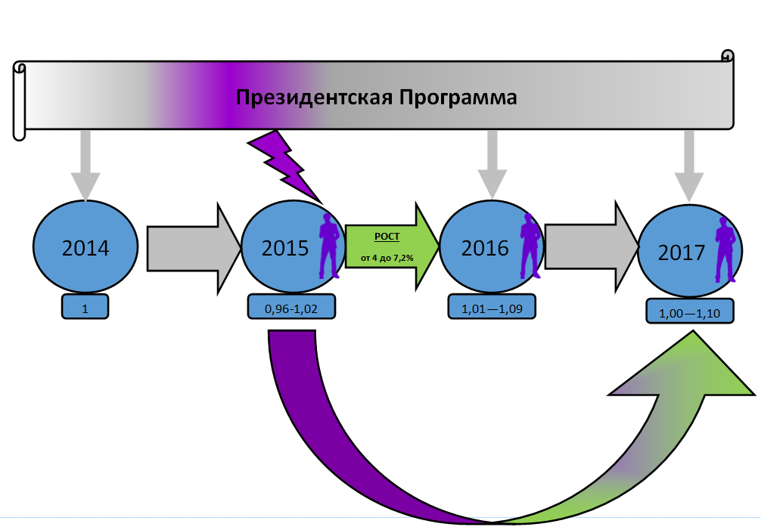
Схематичное представление влияния подготовки по Программе на производительность труда в натуральном выражении

Slide 51
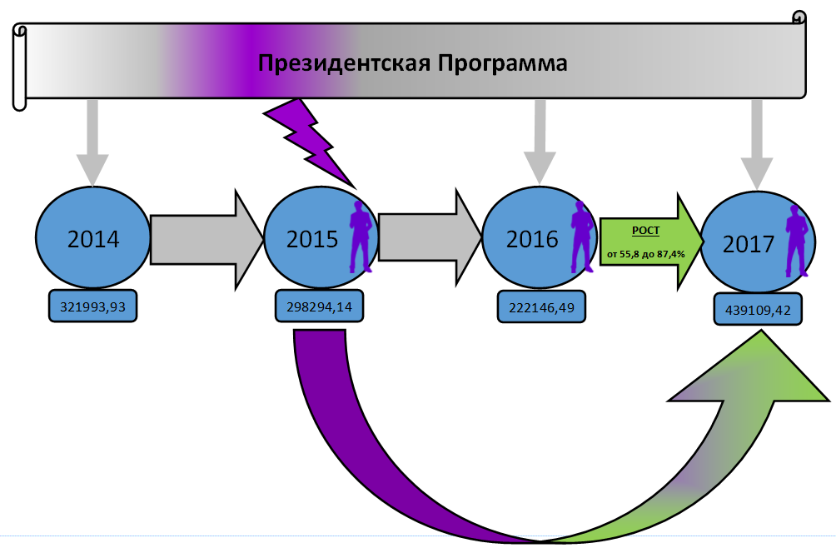
Схематичное представление влияния подготовки по Программе на производительность труда в денежном выражении

Slide 52
Анализ влияния обучения по Программе на повышение производительности труда с использованием критерия Вилкоксона
Сравниваемые темпы прироста | Выбранный год окончания прохождения стажировки по Программе | Величина вероятности p | Оценка значимости различий в производительности труда
Производительность труда в натуральном выражении
2015 г. к 2014 г. и 2016 г. к 2015 г. | 2015 год | 0,286422 | Не значимы
 | 2016 год | 0,215925 | Не значимы
2016 г. к 2015 г. и 2017 г. к 2016 г. | 2015 год | 0,831170 | Не значимы
 | 2016 год | 0,111612 | Не значимы
 | 2017 год | 0,146100 | Не значимы
2015 г. к 2014 г. и 2017 г. к 2016 г. | 2015 год | 0,823063 | Не значимы
 | 2016 год | 0,376759 | Не значимы
 | 2017 год | 0,000318 | ЗНАЧИМЫ
Производительность труда в денежном выражении
2015 г. к 2014 г. и 2016 г. к 2015 г. | 2015 год | 0,617075 | Не значимы
 | 2016 год | 0,479500 | Не значимы
2016 г. к 2015 г. и 2017 г. к 2016 г. | 2015 год | 0,243345 | Не значимы
 | 2016 год | 0,479500 | Не значимы
 | 2017 год | 0,662520 | Не значимы
2015 г. к 2014 г. и 2017 г. к 2016 г. | 2015 год | 0,133614 | Не значимы
 | 2016 год | 0,479500 | Не значимы
 | 2017 год | 0,003609 | ЗНАЧИМЫ
Значимое влияние обучение на производительность труда происходило только в последнем изученном году обучения, причем заметно такое влияние становится не при цепном сравнении, а при сравнении с более ранними по году значениями производительности труда

Slide 53
Анализ влияния группирующих факторов на эффект обучения для повышения производительности труда с использованием критерия Вилкоксона (Часть 1)
Сравниваемые темпы прироста | Выбранный год окончания прохождения стажировки по Программе | Фактор группировки | Диапазон величины вероятности p по группам | Группы с лучшей значимостью
Производительность труда в натуральном выражении
2015 г. к 2014 г. и 2017 г. к 2016 г. | 2017 год | Страна прохождения стажировки | 0,001496 - 0,479500 | Китай, ФРГ
 |  | Тематика стажировки | 0,000480 -0,001120 | специализированная
 |  | Отрасль предприятия | 0,002569 - 0,479500 | Обрабатывающие производства Деятельность административная и сопутствующие дополнительные услуги
 |  | Размер предприятия | 0,000001 - 0,748774 | Малые предприятия
 |  | Уровень должности выпускника | 0,023739 - 0,135593 | руководитель организации, начальник структурного подразделения
В результате установлено наличие влияния обучения по Программе на производительность труда в натуральном и денежном выражении за трехлетний период, а также показано влияние отдельных факторов влияют на эффект обучения по Программе на рост производительности труда

Slide 54
Анализ влияния группирующих факторов на эффект обучения для повышения производительности труда с использованием критерия Вилкоксона
Сравниваемые темпы прироста | Выбранный год окончания прохождения стажировки по Программе | Фактор группировки | Диапазон величины вероятности p по группам | Группы с лучшей значимостью
Производительность труда в денежном выражении
2015 г. к 2014 г. и 2017 г. к 2016 г. | 2017 год | Страна прохождения стажировки | 0,001496 – 1,0 | Япония
 |  | Тематика стажировки | - | -
 |  | Отрасль предприятия | 0,007661 - 0,479500 | Деятельность в области здравоохранения и социальных услуг
 |  | Размер предприятия | 0,007661 - 1,0 | Средние предприятия
 |  | Уровень должности выпускника | - | -

Slide 55
Анализ факторов повышения производительности труда в направляющих организациях
Группа факторов повышения производительности труда | Наименования факторов
Технические факторы | внедрение новой техники и технологий; ввод нового сырья, а также перевод части отходов в сырье; автоматизация и информатизация производственных процессов; ввод новых производственных мощностей; создание новых и модернизация существующих электронных информационных систем в социально ориентированных организациях; обучение персонала; изменение организации рабочего пространства на рабочих местах.
Организационные факторы | уровень заработной платы; оптимизация процессов с учетом концепции бережливого производства; сокращение потерь от брака; организация непрерывного обучения работников; увеличение норм и зон работы сотрудников; специализация производства и расширение объема поставок; оптимизация оргструктуры предприятия.
Социально-экономические факторы | совершенствование процессов управления предприятием изменение объема производства; повышение уровня корпоративной культуры и нематериальной мотивации сотрудников; изменение ассортимента продукции.

Slide 56
Рекомендации и предложения
1. | Разработать учебные курсы и дидактические единицы, направленные на получение компетенций по повышению производительности труда с учетом выявленных в исследовании тенденций и закономерностей
2. | Учитывать при наборе обучающихся по Программе необходимость привлечения специалистов малого и среднего бизнеса на должностях руководителей организаций, принадлежащих к отраслям, перспективных с точки зрения роста производительности труда
3. | Проводить предварительное обследование факторов обеспечения производительности труда в рамках подготовительных мероприятий к проведению зарубежных стажировок.
4. | Разработать методические указания по включению мер повышения производительности труда в выпускные проекты участников Программы.

